Slide 1
Информация о реализации
Национального проекта
«Малое и среднее предпринимательство и поддержка
индивидуальной предпринимательской инициативы»
на территории муниципального района Волжский
Самарской области
(2020 год)

Slide 2
НП «Малое и среднее предпринимательство и поддержка
индивидуальной предпринимательской инициативы»
По состоянию на 01.01.2021г.:
Зарегистрировано 3048 субъектов малого и среднего предпринимательства.
Количество самозанятых граждан, зафиксировавших свой статус – 1 547 человек.
Выдано 3 займа субъектам МСП на общую сумму 4,5 млн. рублей.

Slide 3
НП «Малое и среднее предпринимательство и поддержка
индивидуальной предпринимательской инициативы»
Муниципальная поддержка субъектов малого и среднего предпринимательства Волжского района осуществляется на территории муниципального района Волжский Самарской области в соответствии с муниципальной программой «Развитие малого и среднего предпринимательства в муниципальном районе Волжский Самарской области» на 2020-2024 год, утвержденной постановлением Администрации муниципального района Волжский Самарской области от 27.09.2019 № 1487.
Объем финансирования на мероприятия по поддержке и развитию малого и среднего предпринимательства на 2020 год в рамках муниципальной программы «Развитие малого и среднего предпринимательства в муниципальном районе Волжский Самарской области» на 2020-2024 год составил 1 900 000 руб. за счёт средств местного бюджета.
В целях достижения показателей региональной составляющей НП «Малое и среднее предпринимательство и поддержка индивидуальной предпринимательской инициативы», организовано участие субъектов МСП и проведены более 70 мероприятий по различным аспектам.

Slide 4
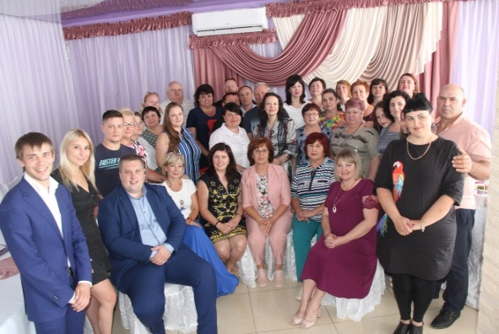
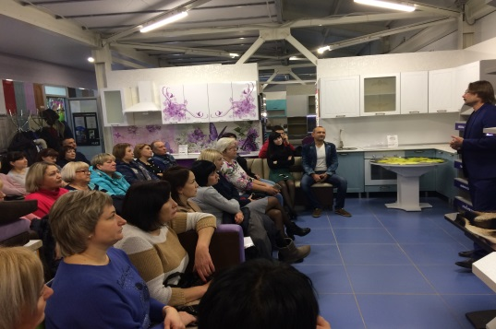
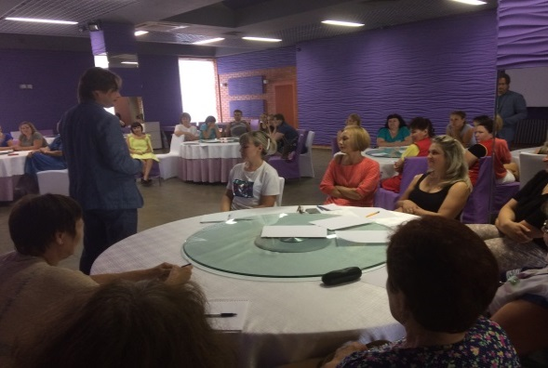
НП «Малое и среднее предпринимательство и поддержка
индивидуальной предпринимательской инициативы»
В рамках муниципальной программой «Развитие малого и среднего предпринимательства в муниципальном районе Волжский Самарской области» на 2020-2024 год в 2020 году проведены вебинары, информационно-консультационные мероприятия с физическими лицами-потенциальными предпринимателями, онлайн курсы подготовки, переподготовки и повышения квалификации для малого и среднего предпринимательства.
Оказаны услуги в части предоставление средств, в целях возмещения затрат в части расходов на участие в российских выставках, форумах, в части расходов на изготовление выставочной экспозиции ( ООО «Бекон», ИП Глава КФХ Кузнецов С.С.).
В рамках пропаганды и популяризации предпринимательской деятельности, деятельности микрофинансовых организаций, деятельности органов местного самоуправления по поддержке и развитию малого и среднего предпринимательства, в том числе ССП и самозанятых граждан были подготовлены информационные материалы.

Slide 5
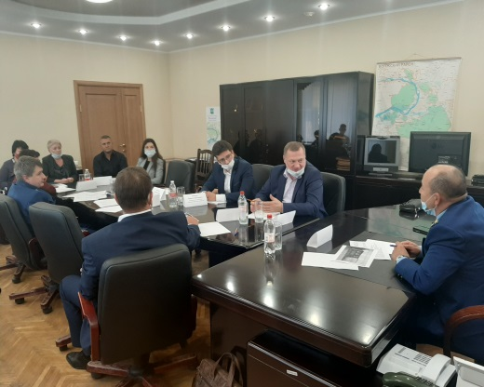
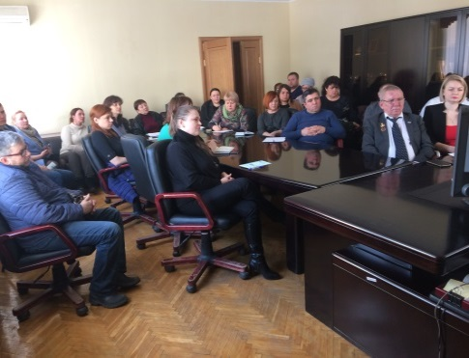
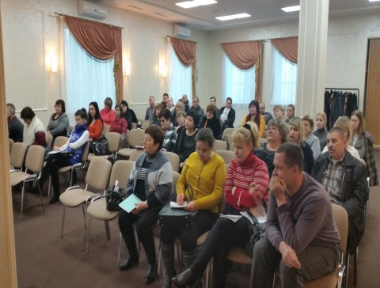
НП «Малое и среднее предпринимательство и поддержка
индивидуальной предпринимательской инициативы»
В целях развития и повышения конкурентоспособности малого и среднего предпринимательства первоочерёдно задействуются всевозможные бесплатные ресурсы, предлагаемые от многочисленных образовательных учреждений, департаментов и министерств Самарской области, инфраструктуры поддержки смсп Самарской области.
В рамках реализации муниципального задания организовано участие субъектов МСП на различные тематические мероприятия.
Консультационные
Информационные
Вебинары
Образовательные курсы
Форумы
Семинары
Конкурсы

Slide 6
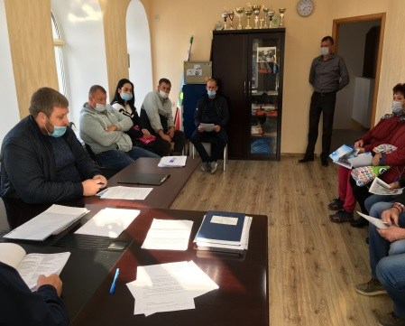
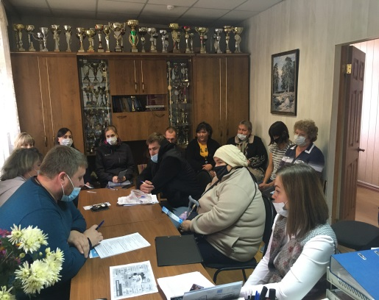
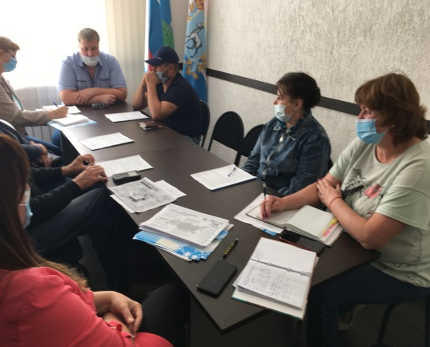
НП «Малое и среднее предпринимательство и поддержка
индивидуальной предпринимательской инициативы»
В рамках реализации муниципального задания
проведено более 200 консультаций по всесторонним
аспектам ведения предпринимательской деятельности.
Осуществлены выездные консультационные мероприятия в городские и сельские поселения района на тему: «Самозанятые – новые возможности в бизнесе или как стать самозанятым и вести бизнес легально» (с.п.Воскресенка, с.п.Черноречье, с.п.Сухая Вязовка, с.п. Курумоч, п.г.т.Петра Дубрава, с.п.Верхняя Подстепновка, п.г.т.Рощинский, с.п.Черновский, с.п.Просвет , с.п. Спиридоновка).

Slide 7
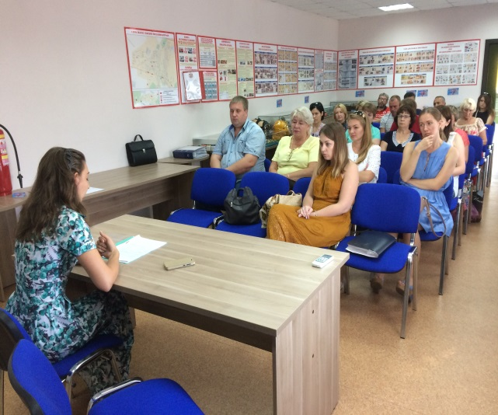
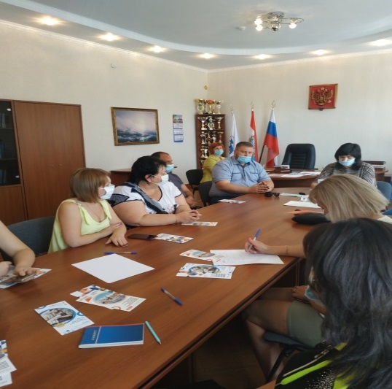
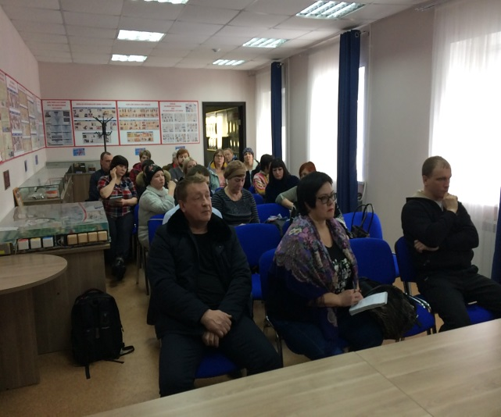
НП «Малое и среднее предпринимательство и поддержка
индивидуальной предпринимательской инициативы»
В рамках взаимодействия с ГКУ СО «Информационно-консалтинговое агентство Самарской области» были проведены вебинары, выездные консультационные мероприятия в городские и сельские поселения района на темы:
«Налог на профессиональный доход. Регистрация граждан в качестве самозанятых. Законодательное закрепление введения специального налогового режима для самозанятых граждан на территории Российской Федерации»; «Меры государственной поддержки самозанятых граждан». «Изменения Трудового законодательства с 01.01.2020 года в области ведения электронных трудовых книжек»; «Поддержка бизнеса в условиях пандемии: действующие меры антикризисной поддержки МСП. Финансовая поддержка субъектов МСП»; «Последние изменения в системе обязательной маркировки товаров».

Slide 8
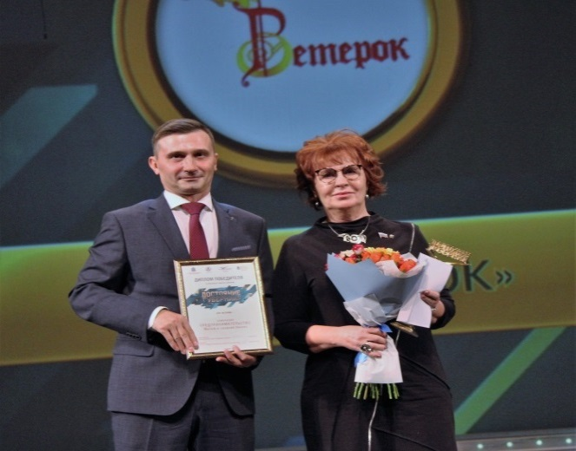
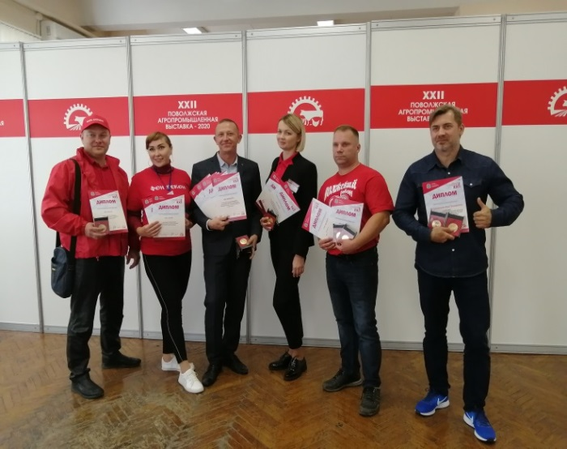
НП «Малое и среднее предпринимательство и поддержка
индивидуальной предпринимательской инициативы»
В конкурсе «Достояние губернии», проводимое Самарским областным вещательным агентством и Общественной палатой Самарской области, 4 представителя бизнес сообщества м.р. Волжский СО приняли участие в различных номинациях.
Победителем конкурса в номинации «ПРЕДПРИНИМАТЕЛЬСТВО. МАЛЫЙ И СРЕДНИЙ БИЗНЕС» стало ООО «Ветерок».
На XXII Поволжской агропромышленной выставке-2020 за вклад в развитие губернского агропрома Волжский район получил высшую награду – Гран-при.
Итогом участия Волжского района в XXII Поволжской агропромышленной выставке -2020 стали 16 золотых медалей в отрасли переработки сельхозпродукции, по одной золотой медали - в растениеводстве, животноводстве и технологических достижениях.
6 предприятий пищевой промышленности Волжского района были награждены дипломами и золотыми медалями в различных номинациях.

Slide 9
НП «Малое и среднее предпринимательство и поддержка
индивидуальной предпринимательской инициативы»
Реализация показателя ФП "Создание системы поддержки фермеров и развития сельской кооперации национального проекта «Малое и среднее предпринимательство и поддержка индивидуальной предпринимательской инициативы» осуществляется посредством представления государственной, региональной поддержки на создание системы поддержки фермеров, включая грантовую поддержку КФХ (грант Агростартап), развитие сельскохозяйственных кооперативов.
В 2020 году оказана государственная поддержка:
Получен грант «Агростартап» на создание и развитие хозяйства (крестьянского) фермерского хозяйства .
Часть средств гранта планируется направить в неделимый фонд СППК «Рождествено» на приобретение оборудования для переработки молока.
В феврале 2020 года зарегистрирован сельско-хозяйственный потребительский перерабатывающий сбытовой снабженческий обслуживающий кооператив «Пионер».
СППК «Ветерок» получены субсидии на приобретение оборудования для убойного цеха .

